Slide 1


  习近平新时代
  中国特色社会主义思想概论
  教学课件
教育部全国高校思想政治理论课教学指导委员会
“习近平新时代中国特色社会主义思想概论”分教学指导委员会
高等教育出版社 联合出品 I 全国高校“习近平新时代中国特色社会主义思想概论”教学创新中心（中国人民大学） 监制

Slide 2


第一章
新时代坚持和发展中国特色社会主义

Slide 3

——习近平在新进中央委员会的委员、候补委员学习贯彻
党的十八大精神研讨班上的讲话
（2013年1月5日）

Slide 4
一、中国特色社会主义如何一路走来
二、如何理解中国特色社会主义是社会主义而不是其他什么主义
三、为什么说中国特色社会主义进入了新时代
四、新时代坚持和发展中国特色社会主义如何一以贯之

Slide 5



一、中国特色社会主义如何一路走来
——历史和人民的选择

Slide 6
（一）道路决定命运
（二）近代以来中国社会发展的必然选择
（三）我国社会主义建设有改革开放前和改革开放后两个历史时期

Slide 7
（一）道路决定命运
道路决定命运，找到一条正确道路是多么不容易。
道路问题是关系党的事业兴衰成败第一位的问题，道路就是党的生命。
走自己的路，是党的全部理论和实践立足点，
更是党百年奋斗得出的历史结论。

Slide 8

那些没有走通的路
改良主义、自由主义、社会达尔文主义、无政府主义、实用主义、民粹主义、工团主义等“你方唱罢我登场”，都没能解决中国的前途和命运问题。
太平天国运动、洋务运动、戊戌维新运动、义和团运动、辛亥革命等，由于没有找到科学的理论、正确的道路和可依靠的社会力量，一次又一次失败。

Slide 9


（二）近代以来中国社会发展的必然选择
中国特色社会主义，承载着几代中国共产党人的理想和探索，寄托着无数仁人志士的意愿和期盼，凝聚着千千万万革命先烈的奋斗和牺牲，凝聚着全国各族人民的奋斗和实践，是近代以来中国社会发展的必然选择，是历史和人民的选择。
——习近平在党的十八届一中全会上的讲话
（2012年11月15日）

Slide 10
我们党在革命、建设、改革各个历史时期，都探索并形成了符合中国实际的道路。
新民主主义革命道路
社会主义改造和建设道路
中国特色社会主义道路
这种独立自主的探索精神，这种坚持走自己路的坚定决心，
是我们党不断从挫折中觉醒、不断从胜利走向胜利的真谛。

Slide 11

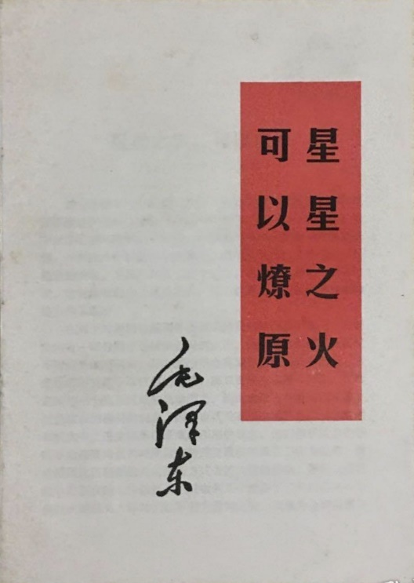
革命前期的惨痛教训证明，党迫切需要找到适合中国国情的革命道路。在革命斗争中，以毛泽东同志为主要代表的中国共产党人，开辟了农村包围城市、武装夺取政权的正确革命道路，建立了人民当家作主的新中国，并经过社会主义改造开启了社会主义革命的新篇章，确立了社会主义基本制度。

Slide 12
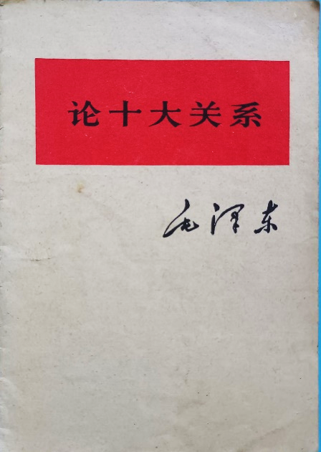
社会主义基本制度建立后，如何在中国这样一个生产力水平十分落后的东方大国建设社会主义，是一个全新课题。刚开始，我们只能学苏联的经验。
经过实践，我们党很快就觉察到苏联经验的局限，提出要“以苏为鉴”，独立探索适合中国国情的社会主义建设道路。
在马克思列宁主义基本原理同中国具体实际“第二次结合”的卓越而艰辛的探索中，我们党取得了独创性理论成果和巨大成就，犯过这样那样的错误，经历过严重曲折，这些历程都映证了自己的路要自己走的历史必然性。
1956年4月25日，毛泽东同志在中共中央政治局扩大会议上发表了《论十大关系》的讲话，对适合中国情况的社会主义建设道路进行了初步的探索

Slide 13
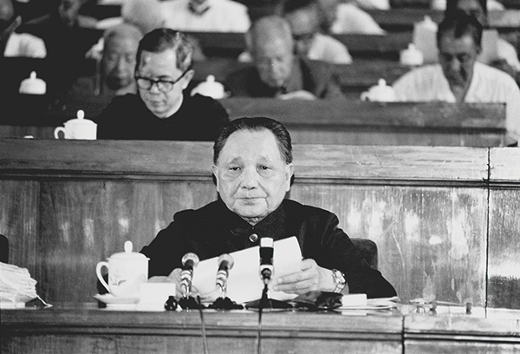
过去，我们照搬过本本，也模仿过别人，有过迷茫，也有过挫折，一次次碰壁、一次次觉醒，一次次实践、一次次突破，最终走出了一条中国特色社会主义成功之路。
党的十一届三中全会以后，我们党深刻总结新中国成立以来正反两方面经验，深刻揭示社会主义本质，确立社会主义初级阶段基本路线，明确提出走自己的路、建设中国特色社会主义，科学回答了建设中国特色社会主义的一系列基本问题，成功开创、捍卫和发展了中国特色社会主义。
1982年9月1日至11日，邓小平在党的十二大开幕词中明确提出了“建设有中国特色的社会主义”的重大命题

Slide 14
一个国家实行什么样的主义，
关键要看这个主义能否解决这个国家面临的历史性课题。
中国特色社会主义是中国共产党领导中国人民长期探索、不断坚持、接续发展的结果，根植于中国大地、反映中国人民意愿、适应中国和时代发展进步要求。历史和实践充分证明，只有社会主义才能救中国，只有中国特色社会主义才能发展中国，只有坚持和发展中国特色社会主义才能实现中华民族伟大复兴。
科学社会主义扎根中国大地、开花结果，是因为它回答了近代以来中华民族面临的历史性课题，同我国传承了几千年的优秀历史文化和广大人民日用而不觉的价值观念具有高度的契合性。

Slide 15
中国特色社会主义不是从天上掉下来的
从历史纵深中走来
中华文明
5000多年的传承
发展
世界社会主义500多年波澜壮阔的发展历程
近代以来中华民族由衰到盛
180多年的历史进程
中国共产党成立
100多年的实践
新中国成立
70多年的持续
探索
改革开放
40多年的伟大
实践
中国特色社会主义具有深厚的历史渊源和广泛的现实基础

Slide 16
（三）我国社会主义建设有改革开放前和改革开放后两个历史时期
我们党领导人民进行社会主义建设，有改革开放前和改革开放后两个历史时期。虽然这两个历史时期在进行社会主义建设的思想指导、方针政策、实际工作上有很大差别，但两者决不是彼此割裂的，更不是根本对立的。

Slide 17

如何正确认识改革开放前后两个历史时期的关系？
不能用改革开放后的历史时期否定改革开放前的历史时期，也不能用改革开放前的历史时期否定改革开放后的历史时期。
改革开放前的社会主义实践探索为改革开放后的社会主义实践探索积累了条件。
改革开放后的社会主义实践探索是对前一个时期的坚持、改革、发展。

Slide 18
二、如何理解中国特色社会主义是社会主义
而不是其他什么主义
——写出科学社会主义的“新版本”

Slide 19
科学社会主义和空想社会主义的一大区别，就在于它不是一成不变的教条，而是把社会主义看作一个不断完善和发展的实践过程。
——习近平在党的十九届四中全会第二次全体会议上的讲话
（2019年10月31日）

Slide 20
（一）廓清对中国特色社会主义的认识迷雾
（二）坚持了科学社会主义基本原则
（三）赋予科学社会主义鲜明中国特色

Slide 21

（一）廓清对中国特色社会主义的认识迷雾
“资本社会主义”？
“国家资本主义”？
“新官僚资本主义”？
X
X
X
近些年来，国内外有些舆论提出中国现在搞的究竟还是不是社会主义的疑问，有人说是“资本社会主义”，还有人干脆说是“国家资本主义” “新官僚资本主义”。这些都是完全错误的。
我们应该如何正确认识和把握这个事关中国特色社会主义性质和方向的重大问题？

Slide 22

就拿所谓“国家资本主义”来说，这本来是列宁提出的概念，描述的是资本主义发展的阶段性特征，包括资本主义国家对企业的直接控制，对经济发展如生产和分配的监督和调节等。因此，给社会主义中国扣上“国家资本主义”的帽子，实属张冠李戴、指鹿为马。
一些人反复炒作“国家资本主义”“资本社会主义”“新官僚资本主义”的目的，就是为遏制中国制造舆论，企图通过抹黑中国社会制度，动摇人们对中国特色社会主义的信心，迫使我们放弃被实践所证明的成功道路和制度。搞清楚这个问题，就不难明白，所谓“国家资本主义”之类的论调是别有用心的。

Slide 23
中国特色社会主义，既坚持了科学社会主义基本原则，又根据时代条件赋予其鲜明的中国特色。这就是说，中国特色社会主义是社会主义，不是别的什么主义。
——习近平在新进中央委员会的委员、候补委员学习贯彻
党的十八大精神研讨班上的讲话
（2013年1月5日）

Slide 24
（二）坚持了科学社会主义基本原则
科学社会主义是人类历史上的伟大创造，也是人类自我解放的伟大觉醒。马克思、恩格斯在批判旧世界的基础上，对未来社会的发展过程、发展方向作出了科学预测和设想，形成科学社会主义基本原则。
《共产党宣言》第一次全面阐述
《资本论》及其手稿充分展开深入论证
《哥达纲领批判》《反杜林论》进一步总结和阐发

Slide 25
科学社会主义基本原则
无产阶级政党是无产阶级的先锋队，社会主义事业必须坚持无产阶级政党的领导
无产阶级革命是无产阶级进行斗争的最高形式，必须以建立无产阶级专政的国家为目的
在生产资料公有制基础上组织生产，满足全体社会成员的需要是社会主义生产的根本目的
对社会生产进行有计划的指导和调节，实行等量劳动领取等量产品的按劳分配原则
通过无产阶级专政和社会主义高度发展最终实现向消灭阶级、消灭剥削、实现人的全面而自由发展的共产主义社会的过渡
科学社会主义基本原则为中国特色社会主义奠定了思想前提和理论基础

Slide 26
坚持人民代表大会的根本政治制度
中国共产党领导的多党合作和政治协商制度
民族区域自治制度以及基层群众自治制度
坚持中国特色社会主义法律体系
坚持公有制为主体、多种所有制经济共同发展
坚持按劳分配为主体、多种分配方式并存
实行社会主义市场经济体制
这些都是在新的历史条件下体现科学社会主义基本原则的内容

Slide 27
（三）赋予科学社会主义鲜明中国特色
在中国共产党领导下，立足基本国情，以经济建设为中心，坚持四项基本原则，坚持改革开放，解放和发展社会生产力，建设社会主义市场经济、社会主义民主政治、社会主义先进文化、社会主义和谐社会、社会主义生态文明，促进人的全面发展，逐步实现全体人民共同富裕，建设富强民主文明和谐美丽的社会主义现代化强国。
社会主义本质论、社会主义初级阶段论、社会主义市场经济论、全过程人民民主、
人类命运共同体等，中国特色社会主义写出了科学社会主义的“中国特色”。

Slide 28
当代中国的伟大社会变革，不是简单延续我国历史文化的母版，不是简单套用马克思主义经典作家设想的模板，不是其他国家社会主义实践的再版，也不是国外现代化发展的翻版。社会主义并没有定于一尊、一成不变的套路，只有把科学社会主义基本原则同本国具体实际、历史文化传统、时代要求紧密结合起来，在实践中不断探索总结，才能把蓝图变为美好现实。
——习近平在纪念马克思诞辰200周年大会上的讲话
（2018年5月4日）

Slide 29
三、为什么说中国特色社会主义进入了新时代
——社会主要矛盾的变化

Slide 30
（一）社会主要矛盾的转化
（二）社会主要矛盾变化是关系全局的历史性变化
（三）社会主要矛盾变化没有改变我国社会主义初级阶段的基本国情

Slide 31
中国特色社会主义进入新时代
坚持和发展中国特色社会主义，必须把握时代特点、直面时代课题，在体现时代性、把握规律性、富于创造性中不断展现蓬勃的生机活力。
中国特色社会主义进入新时代，是在科学把握形势和实践变化发展基础上作出的重大判断，标志着我国发展站到了新的历史起点上，中国特色社会主义事业进入了新的发展阶段。
中国特色社会主义进入新时代的基本依据是什么？

Slide 32
（一）社会主要矛盾的转化
人类社会是在矛盾运动中不断向前发展的，人的认识活动和实践活动，从根本上说就是不断认识矛盾、不断解决矛盾的过程。
社会主要矛盾是各种社会矛盾的主要根源和集中反映，在社会矛盾运动中居于主导地位。社会主要矛盾不是一成不变的，在一定条件下会发生转化。

Slide 33
人民日益增长的物质文化需要同落后的社会生产之间的矛盾
人民日益增长的美好生活需要和不平衡不充分的发展之间的矛盾
能否准确认识和把握社会主要矛盾及其变化，关系到党和国家事业能否沿着正确方向前进。根据经济社会发展变化，适时对社会主要矛盾作出科学判断，并在此基础上提出党的中心任务，是推动党和国家事业不断向前发展的宝贵经验。

Slide 34
（二）社会主要矛盾变化是关系全局的历史性变化
主要矛盾的变化，反映了社会发展的客观实际
“ 需求侧 ”
“ 供给侧 ”
人民的美好生活需要日益广泛，不仅对物质文化生活提出了更高要求，而且在民主、法治、公平、正义、安全和环境等方面的要求日益增长，总体上已经从“有没有”转向“好不好“，呈现多样化、多层次、多方面的特点，再只讲“物质文化生活需要“已经不能真实反映人民群众的愿望和要求。
我国社会生产力水平总体上显著提高，社会生产能力在很多方面进入世界前列，再讲”落后的社会生产“已经不符合实际。现在更加突出的问题是发展的不平衡不充分。发展不平衡不充分问题，成为满足人民日益增长的美好生活需要的主要制约因素。

Slide 35
1978-2018年40年人民生活改善
从人均可支配收入上看，全国居民人均可支配收入由171元增加到2.6万元，中等收入群体持续扩大。
我国贫困人口累计减少7.4亿人，贫困发生率下降94.4个百分点。
从社会保障上看，教育事业全面发展，九年义务教育巩固率达93.8%。我国建成了包括养老、医疗、低保、住房在内的世界最大的社会保障体系，基本养老保险覆盖超过9亿人，医疗保险覆盖超过13亿人。
从预期寿命上看，常住人口城镇化率达到58.52%，上升40.6个百分点。居民预期寿命由1981年的67.8岁提高到2017年的76.7岁。
从社会大局上看，我国社会大局保持长期稳定，成为世界上最有安全感的国家之一。
粮票、布票、肉票、鱼票、油票、豆腐票、副食本、工业券等百姓生活曾经离不开的票证已经进入了历史博物馆，忍饥挨饿、缺吃少穿、生活困顿这些几千年来困扰我国人民的问题总体上一去不复返了！

Slide 36
发展不平衡不充分问题
从社会生产力来看，我国仍有大量传统的、相对落后甚至原始的生产力，而且生产力水平和布局很不均匀；
从各领域来看，经济、政治、文化、社会、生态各个领域仍然存在短板，有些方面还面临不少突出问题；
从城乡区域发展来看，我国农村和中西部地区特别是老少边穷地区经济社会发展还比较落后；
从收入分配来看，收入分配差距仍然较大；等等。
发展是动态过程，不平衡不充分是永远存在的，但当发展到了一定阶段，不平衡不充分成为社会主要矛盾的主要方面时，就必须下功夫去认识它、解决它。

Slide 37
社会主要矛盾变化提出了新要求
要着力解决好发展不平衡不充分问题，更好满足人民在民主、法治、公平、正义、环境、安全等方面日益增长的需要。
新时代我国社会主要矛盾的变化，明确了解决当代中国发展主要问题的根本着力点，对党和国家工作提出了许多新要求。
要有全局观，紧紧围绕主要矛盾，优先解决主要矛盾和矛盾的主要方面，以此带动其他矛盾的解决，在整体推进中实现重点突破，以重点突破带动经济社会发展水平整体跃升。

Slide 38
（三）社会主要矛盾变化没有改变我国社会主义
初级阶段的基本国情
我国社会主要矛盾的变化，是在社会主义初级阶段中发生的变化，没有改变我们对我国社会主义所处历史阶段的判断。
“一个变”和“两个没有变”
社会主要矛盾变化，我国仍处于并将长期处于社会主义初级阶段的基本国情没有变，我国是世界上最大发展中国家的地位没有变。

Slide 39
防止“中国发达国家论”
世界上发达国家人均国内生产总值一般在3万美元以上，我国刚突破1万美元。
2019年我国城镇化率为60.6%，发达国家的城市化率一般在80%左右。
与发达国家科技水平相比，我国发展还面临重大的科技瓶颈，关键领域核心技术受制于人。
面对中国发展的巨大成就，有人炒作说中国已经是发达国家了，“中国威胁论”“中国责任论”等论调在国际上不绝于耳。
如果说走出社会主义初级阶段是攀登一座高峰的话，那么社会主要矛盾发生变化意味着我们只是爬到了半山腰，距离全面建成社会主义现代化强国的目标还有一段很长很艰巨的路程。

Slide 40
牢牢把握我国发展的阶段性特征
我们要牢牢把握我国发展的阶段性特征，既不能落后于时代，也不能脱离实际、超越阶段，要在继续推动发展的基础上，大力提升发展质量和效益，更好推动人的全面发展、社会全面进步。

Slide 41
四、新时代坚持和发展中国特色社会主义如何一以贯之
——推动中国特色社会主义不断开拓前进

Slide 42
（一）更加自觉地坚定“四个自信”
（二）全面贯彻党的基本理论、基本路线、基本方略
（三）统筹推进“五位一体”和协调推进”四个全面“
（四）推动中国特色社会主义不断开拓前进

Slide 43
伟大社会革命接续推进、一以贯之
新时代中国特色社会主义是我们党领导人民进行伟大社会革命的成果，也是我们党领导人民进行伟大社会革命的继续，必须一以贯之进行下去。
社会革命以生产力和生产关系的矛盾运动为基础和动力，随着生产力的解放和发展而深入推进，不仅仅是一种破除旧的政治上层建筑的社会运动，更是一种新的社会建设运动。历史和现实都告诉我们，一场社会革命要取得最终胜利，往往需要一个漫长的历史过程。

Slide 44
（一）更加自觉地坚定“四个自信”
改革开放以来，我们取得一切成绩和进步的根本原因，归结起来就是：开辟了中国特色社会主义道路，形成了中国特色社会主义理论，确立了中国特色社会主义制度，发展了中国特色社会主义文化。
中国特色社会主义道路是实现途径，中国特色社会主义理论是行动指南，中国特色社会主义制度是根本保障，中国特色社会主义文化是精神力量，四者统一于中国特色社会主义伟大实践。
道路自信
理论自信
制度自信
文化自信

Slide 45
何谓道路自信，为何值得自信？
坚定道路自信，就是坚信中国特色社会主义道路是我国实现社会主义现代化、创造人民美好生活的必由之路，是实现中华民族伟大复兴的必由之路。
这一道路既坚持以经济建设为中心，又全面推进经济、政治、文化、社会、生态文明建设以及其他各方面建设；既坚持四项基本原则，又坚持改革开放；既不断解放和发展社会生产力，又逐步实现全体人民共同富裕、促进人的全面发展。

Slide 46
何谓理论自信，为何值得自信？
坚定理论自信，就是坚信中国特色社会主义理论体系是指导党和人民实现中华民族伟大复兴的正确理论，是立足时代前沿、与时俱进的科学理论。
中国特色社会主义理论体系，坚持和发展了马克思主义，深刻回答了当代中国向何处去、社会主义向何处去、人类向何处去等重大时代之问，推动中国实现从“赶上时代”到“引领时代”的跨越。

Slide 47
何谓制度自信，为何值得自信？
坚定制度自信，就是坚信中国特色社会主义制度是当代中国发展进步的根本制度保障，是具有明显制度优势、强大自我完善能力的先进制度。
中国特色社会主义制度，坚持了我国社会主义的根本性质，借鉴了古今中外制度建设的有益成果，集中体现了中国特色社会主义的特点和优势。比如，我国的政治制度，避免了一些西方国家党派纷争、利益集团偏私、少数政治“精英”操弄等问题。我国的基本经济制度，有利于实现共同富裕，避免了许多资本主义国家存在的贫富差距拉大、社会矛盾加深等弊病。

Slide 48
何谓文化自信，为何值得自信？
坚定文化自信，就是坚信中国特色社会主义文化积淀着中华民族最深层的精神追求，代表着中华民族独特的精神标识，是激励全党全国各族人民奋勇前进的强大精神力量。
这一文化源自于中华民族5000多年文明历史所孕育的中华优秀传统文化，熔铸于党领导人民在革命、建设、改革中创造的革命文化和社会主义先进文化。我们的文化自信从历史传承中来、从革命奋斗中来、从改革创新中来。

Slide 49

改革开放后，特别是苏联解体、东欧剧变以后，唱衰中国的舆论在国际上不绝于耳，各式各样针对中国的“崩溃论”“失败论”从来没有中断过。
但是，中国非但没有崩溃，反而综合国力与日俱增，创造了“两大奇迹”，人民生活水平不断提高，“风景这边独好”。历史和现实都告诉我们，只有社会主义才能救中国，只有中国特色社会主义才能发展中国。
“历史终结论”的终结
“中国崩溃论”的崩溃
“社会主义失败论”的失败

Slide 50
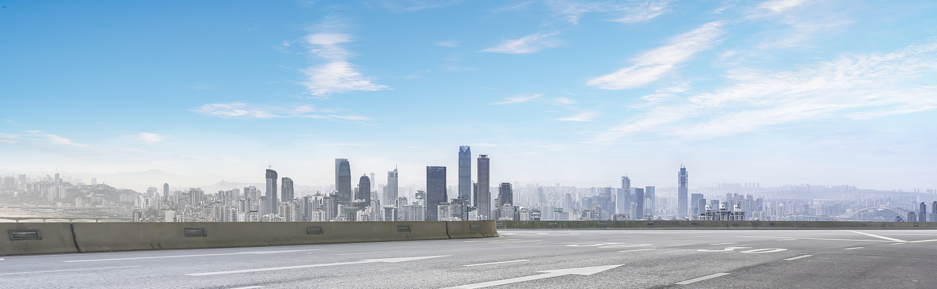
人类历史上没有一个民族、一个国家可以通过依赖外部力量、照搬外国模式、跟在他人后面亦步亦趋实现强大和振兴。那样做的结果，不是必然遭遇失败，就是必然成为他人的附庸。
只要我们既不走封闭僵化的老路，也不走改旗易帜的邪路，坚定不移走中国特色社会主义道路，就一定能够实现中华民族伟大复兴。

Slide 51
当今世界，要说哪个政党、哪个国家、哪个民族能够自信的话，那中国共产党、中华人民共和国、中华民族是最有理由自信的。
——习近平在庆祝中国共产党成立95周年大会上的讲话
（2016年7月1日）

Slide 52
（二）全面贯彻党的基本理论、基本路线、基本方略
基本方略
党的基本理论、基本路线、基本方略，事关党的前途命运，事关中国特色社会主义事业兴衰成败。
基本路线
基本理论

Slide 53
党的基本理论是坚持和发展中国特色主义的行动指南。坚持党的基本理论，就是要坚定马克思主义信仰，坚持马克思主义指导地位，坚持不懈用习近平新时代中国特色社会主义思想凝心铸魂，用党的基本理论指导实践、推动工作。

Slide 54
党的基本路线是国家的生命线、人民的幸福线。社会主义初级阶段的基本路线是：领导和团结全国各族人民，以经济建设为中心，坚持四项基本原则，坚持改革开放，自力更生，艰苦创业，为把我国建设成为富强民主文明和谐美丽的社会主义现代化强国而奋斗。

Slide 55
以“十四个坚持”为主要内容的基本方略，反映了我们党对建设中国特色社会主义的规律性认识。它涵盖了坚持党的全面领导和全面从严治党，涵盖了“五位一体”总体布局和“四个全面”战略布局，涵盖了国防和军队建设、维护国家安全、“一国两制”和祖国统一、对外战略等方面，是对新时代党治国理政重大方针原则的高度凝练和科学概括。

Slide 56
（三）统筹推进“五位一体”总体布局和协调推进“四个全面”战略布局
中国特色社会主义事业是全面发展、全面进步的事业。“五位一体”总体布局和“四个全面”战略布局相互促进、统筹联动，从全局上确立了新时代坚持和发展中国特色社会主义的战略规划和部署。

Slide 57
中国特色社会主义事业总体布局，是我们党对社会主义建设规律在实践和认识上不断深化的重要成果。要坚持以经济建设为中心，努力推动社会主义物质文明、政治文明、精神文明、社会文明、生态文明协调发展。

Slide 58
“四个全面”战略布局，明确了新时代党和国家工作的战略目标和战略举措。“四个全面”战略布局既有战略目标又有战略举措，每个“全面”之间具有紧密联系的内在逻辑，是一个整体战略部署的有序展开。
全面建设社会主义现代化国家是战略目标，在“四个全面”战略布局中居于引领地位。
三大战略举措
全面深化改革
全面依法治国
全面从严治党
为实现战略目标提供重要保障

Slide 59
（四）推动中国特色社会主义不断开拓前进
社会主义是一个不断发展和完善的过程，需要一代又一代人的接续奋斗。我们对社会主义的认识和把握，还需要在实践中不断深化和发展。

Slide 60
增强历史自觉，坚定历史自信。历史发展有其规律，但人在其中不是完全消极被动的。要发挥历史的主动性和创造性，增强坚持和发展中国特色社会主义的系统性、预见性、创造性。
做到敢于斗争、善于斗争。社会主义发展道路从来都不是笔直的，始终充满着险阻曲折，中国特色社会主义道路是在斗争中开辟的，也是在斗争中前进的，要依靠顽强斗争打开事业发展新天地。
牢记空谈误国、实干兴邦。历史只会眷顾坚定者、奋进者、搏击者，而不会等待犹豫者、懈怠者、畏难者。要脚踏实地、埋头苦干，不断开创中国特色社会主义事业新局面。

Slide 61

方向决定道路，道路决定命运。中国特色社会主义是近代以来中国社会发展的必然选择，是历史和人民的选择。中国特色社会主义是社会主义而不是其他什么主义，既坚持了科学社会主义基本原则，又根据时代条件赋予了其鲜明的中国特色。我国社会主要矛盾已经转化为人民日益增长的美好生活需要和不平衡不充分的发展之间的矛盾，这是判断中国特色社会主义进入新时代的基本依据。新时代坚持和发展中国特色社会主义，就要更加自觉地坚定道路自信、理论自信、制度自信、文化自信，全面贯彻党的基本理论、基本路线、基本方略，统筹推进“五位一体”总体布局，协调推进“四个全面”战略布局，推动中国特色社会主义事业不断开拓前进。

Slide 62

《中共中央关于党的百年奋斗重大成就和历史经验的决议》，人民出版社2021年版，第1—2页、第23—27页、第62—72页。
习近平：《关于坚持和发展中国特色社会主义的几个问题》，《求是》2019年第7期。
习近平：《在庆祝中国共产党成立100周年大会上的讲话》，人民出版社2021年版。
习近平：《坚持和发展中国特色社会主义要一以贯之》，《求是》2022年第18期。

